Slide 1
Křesťanství ve světle osvícenství
– racionalistická kritika křesťanství, deismus, zjevené vs. přirozené náboženství
RLA07 Křesťanství II

Slide 2
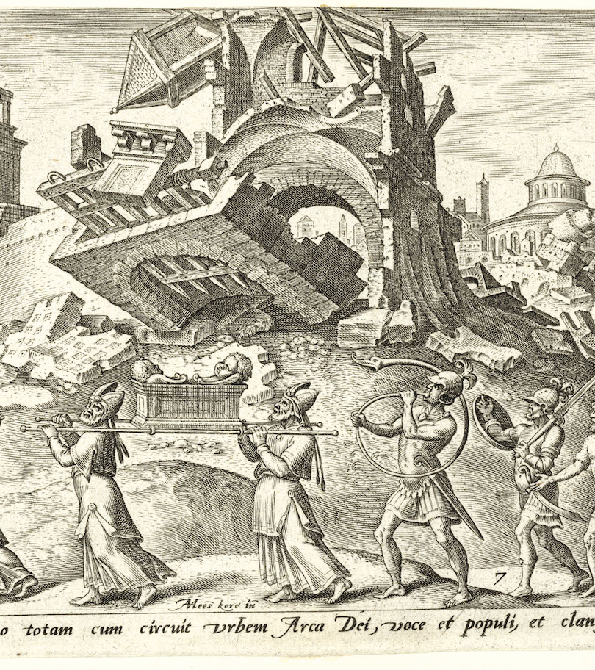
Situácia po náboženských vojnách
náboženstvo ako zdroj konfliktu
únava konfesijnými spormi a kontroverziami
implementácia vs. formálne prijatie konfesie
emancipácia politického, spoločenského a intelektuálneho života
apokalyptická perspektíva vs. pokrok

Slide 3
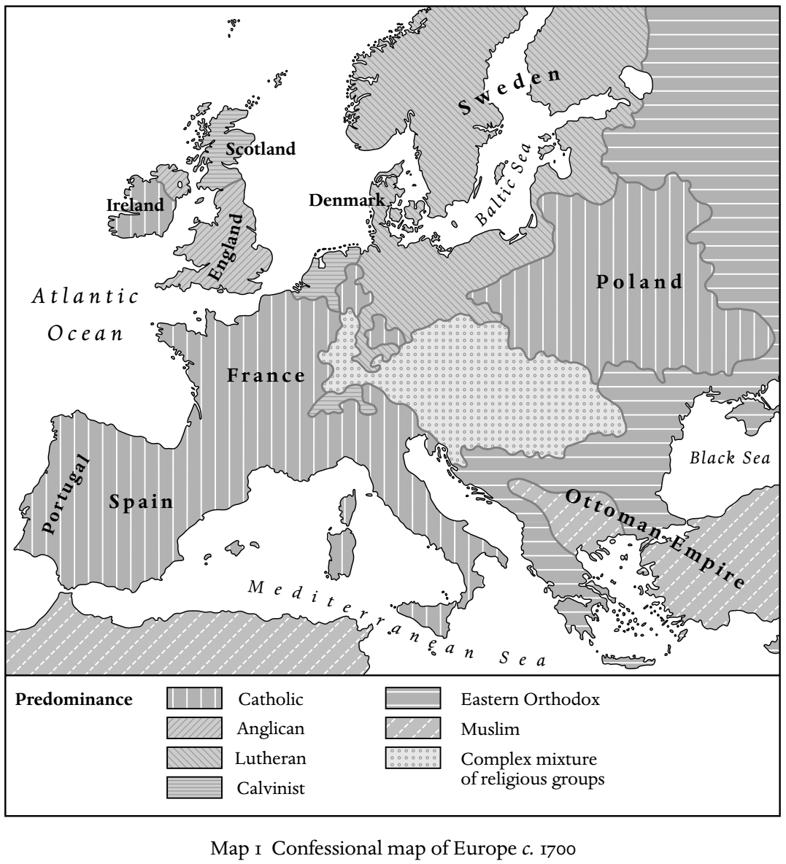
Situácia po náboženských vojnách
rímsky katolicizmus: južná Európa, západné Stredomorie, Írsko, Rakúsko, Bavorsko, Polsko, Litva
protestantské denominácie: severná Európa a stredná severná Európa, Veľká Británia, severné Írsko, luterské Baltské more (Nemecko, Prusko, Škandinávia, Fínsko, Estónsko, Lotyšsko), Sliezsko, juho-západné Nemecko, Švajčiarsko
mimoeurópska expanzia: Stredná a Južná Amerika, Afrika (Mys dobrej nádeje, Kongo, Angola, Zambezi, Mozambik), Ázia (Goa, južná India, Šrí Lanka, Nepál, Tibet, Filipíny, Čína, Indočína, Indonézia, Japonsko)

Slide 4
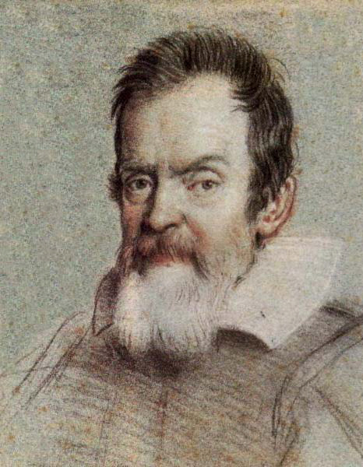
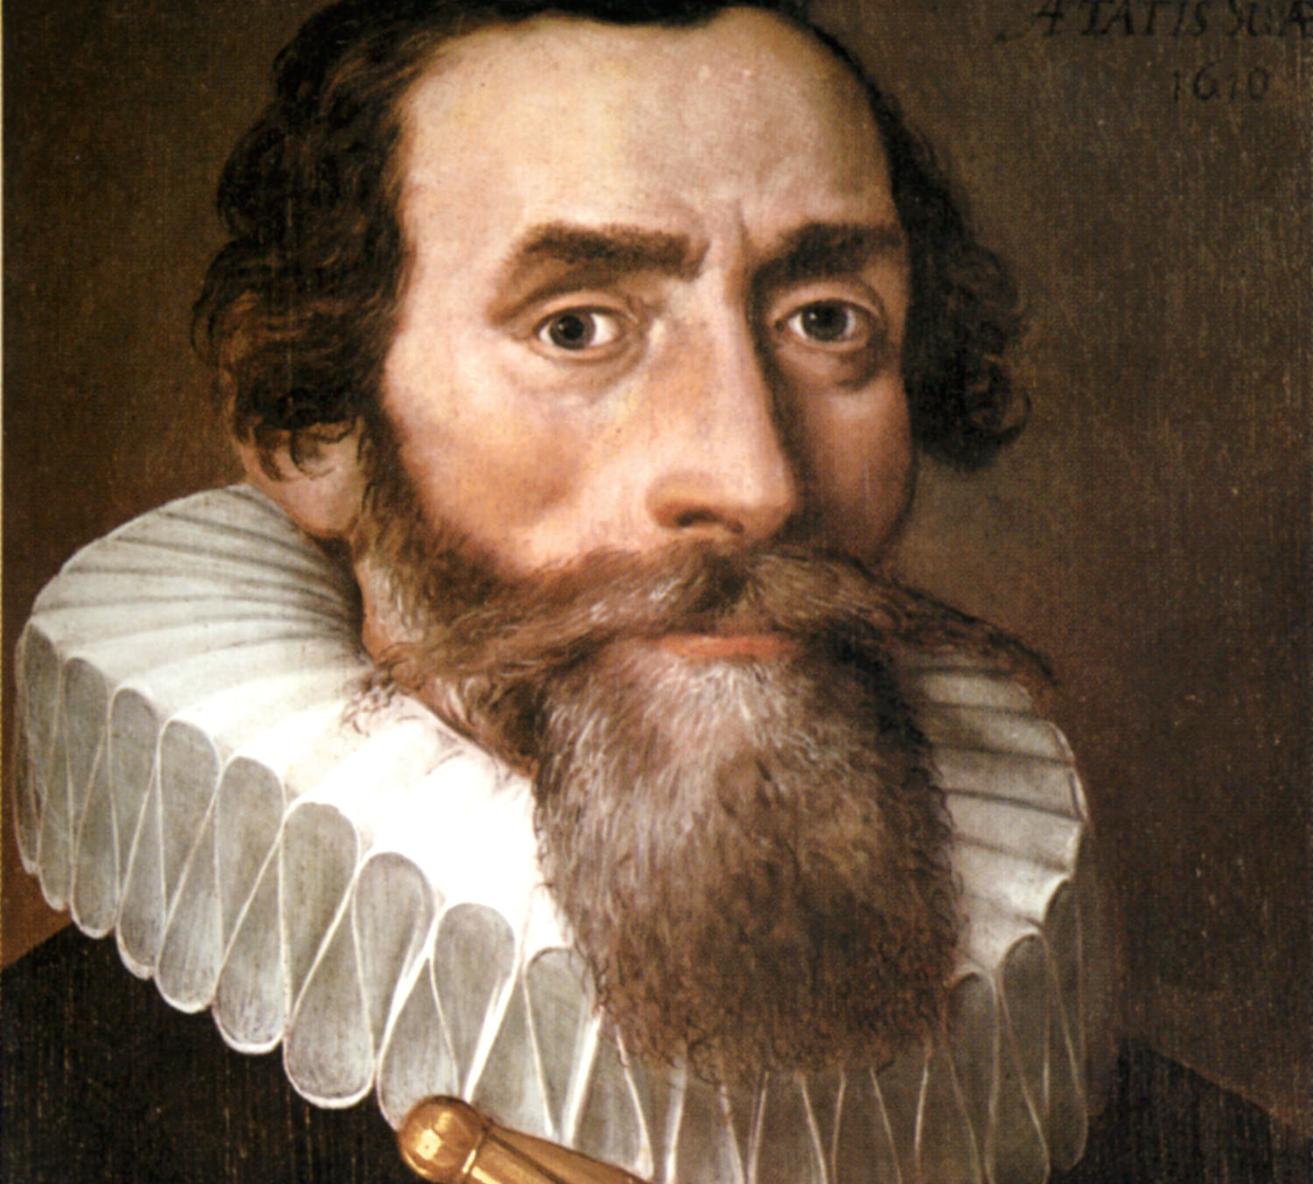
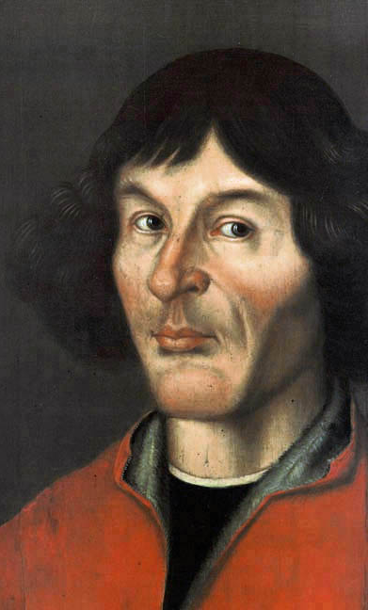
Osvietenstvo
koniec 17. storočia
pietizmus a osvietenstvo
rozvoj vedy
  astronómia
    Kopernik 1473-1543, Kepler (1557-1630), Galilei (1564-1642),
  ambivalencia, „akomodácia“
  „racionálny“ Boh
racionalizmus
orientalizmus a kultúrny relativizmus
prekonanie náboženského partikularizmu

Slide 5
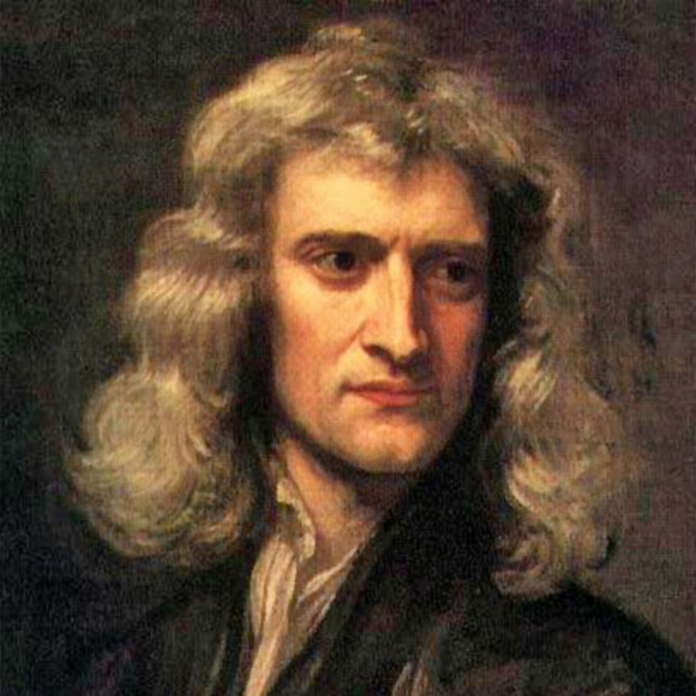
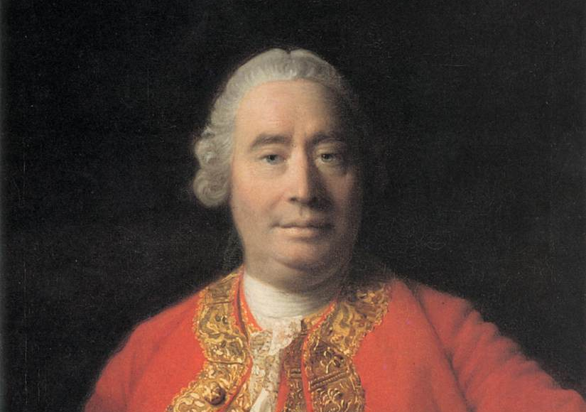
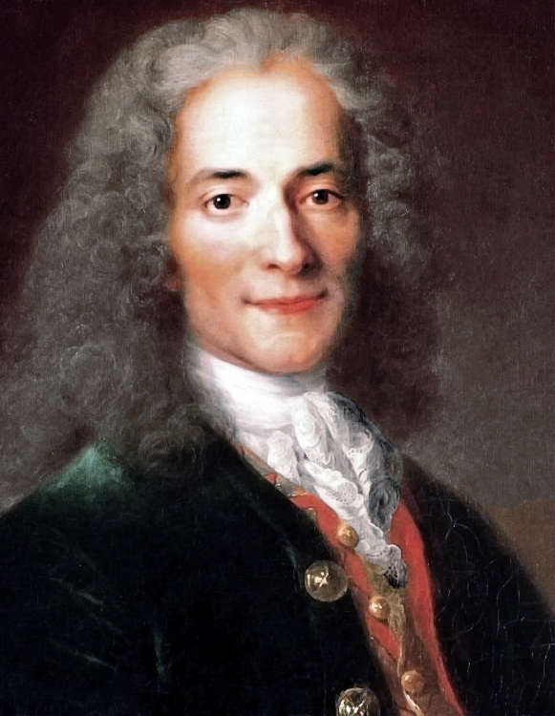
Osvietenstvo
Isaac Newton
Herbert z Cherbury, T. Hobbes, A. Collins, J. Tolland, M. Tindal, C. Shaftesbury, J. Locke, D. Hume
F. M. A. Voltaire, J. J. Rousseau, D. Diderot, encyklopedisti
Ch. Wolff, G. W. Leibniz, G. E. Lessing, J. G. Herder, I. Kant
T. Jefferson, J. Madison, H. Wadsworth Longfellow, R. W. Emerson, W. Whitman

Slide 6
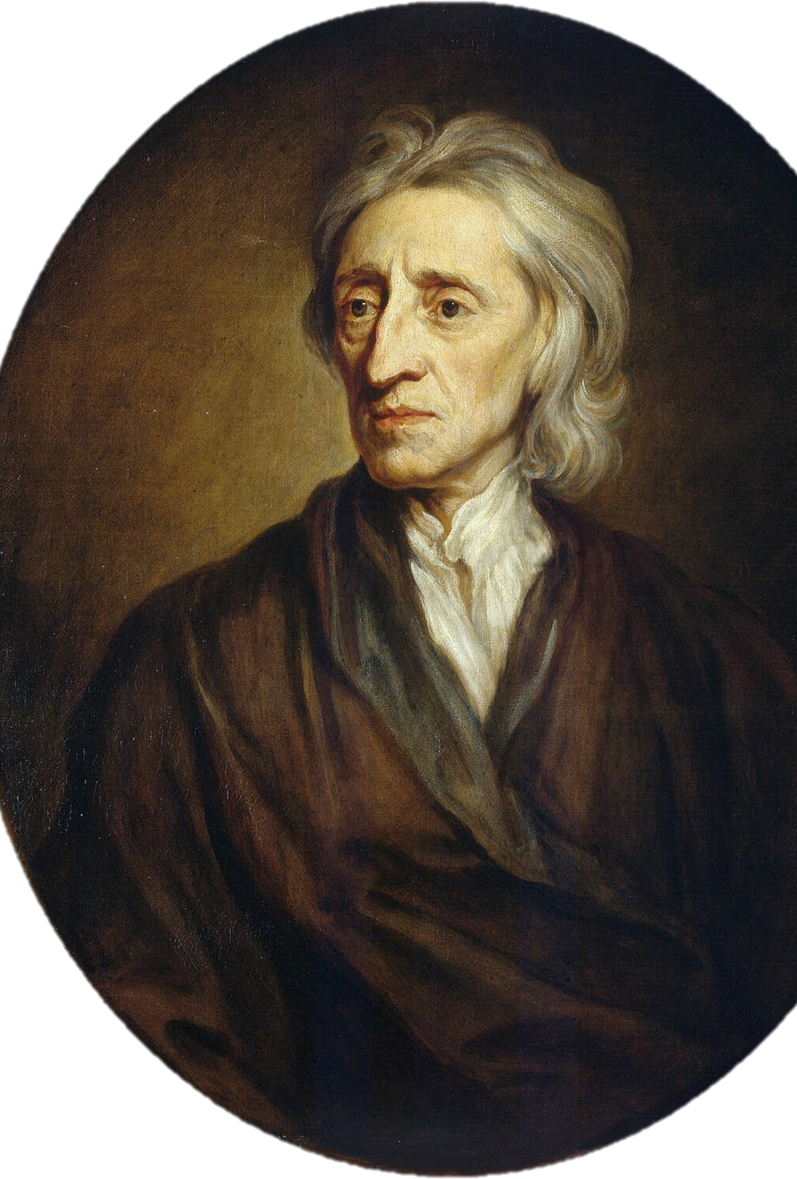
Osvietenstvo – 1. prúd
Boh a jeho stvorenie – príroda a jej zákony
Isaac Newton (1643 – 1727)
kresťanská viera je racionálna
rozum potvrdzuje existenciu Boha
kresťanstvo ako prirodzené náboženstvo
harmónia Zjavenia a rozumu
Edward Herbert z Chesbury (1581–1648)
John Locke (1632 – 1704)
  „The Reasonableness of Christianity, as Delivered in the Scriptures“ (1695)

Slide 7
Osvietenstvo – 1. prúd
náboženská tolerancia
odmietnutie exkluzívneho prístupu k pravde
John Locke (1632 – 1704)
  „Letters of Tolerance“
Gothold Ephraim Lessing (1729 – 81)
  „Nathan der Weise“ (1779)

Slide 8
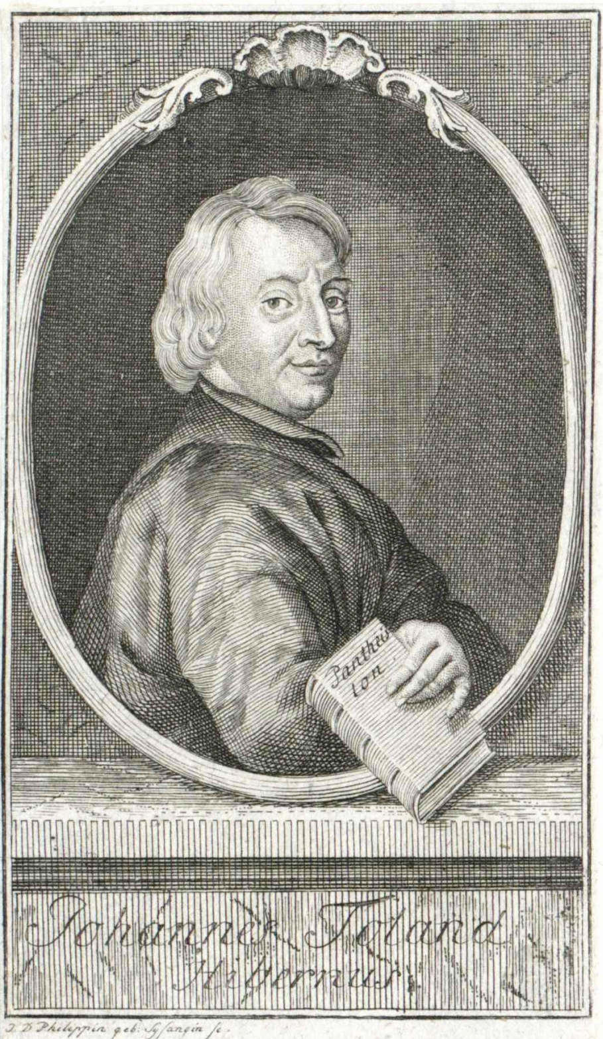
Osvietenstvo – 2. prúd
kresťanstvo je racionálne
poznanie Boha rozumom bez potreby Zjavenia
John Toland (1670 – 1722)
  „Christianity not Mysterious“ (1696)
Matthew Tindal (1657 – 1733)
  „Christianity as Old as the Creation“ (1730)
  „biblia“ deizmu

Slide 9
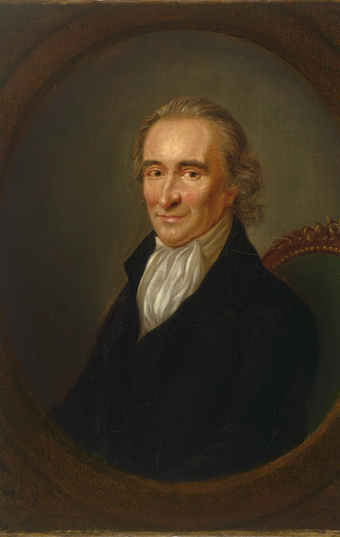
Osvietenstvo – 3. prúd
rozum posudzuje zjavenie
odmietnutie iracionálnych povier a ritualizmu
Thomas Paine (1736 – 1809)
  „Common Sense“
  „The Age of Reason“ (1794 – 1807)
Christian Wolff
  “Vern. Ged. von Gott, der Welt und der Seele des Menschen, auch allen Dingen überhaupt“ (1719)

Slide 10
Osvietenská kritika náboženstva
trinitárna teológia
osoba Ježiša
zjavenosť Biblie
kritika tradície

Slide 11
Osvietenský absolutizmus
febronianizmus
  Johann Nikolaus von Hontheim (1701-90)
Frederick II. Veľký (1740-86), Karol III. (1759-88)
jozefinizmus
  Jozef II. (r. 1780–90)
  nezávislosť rakúskej katolíckej cirkvi na Ríme
  redukcia kláštorov
  reforma kléru
  zjednodušenie bohoslužby v prospech racionálno-etickej zbožnosti
  tolerančný patent (1781)
  1794 – „Auctorem Fidei“

Slide 12
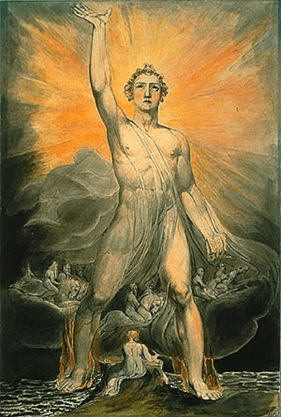
Osvietenstvo, náboženstvo a revolúcie
geopolitická dominancia mocností
útok osvietencov na „zastaralé“ politické inštitúcie
formovanie modernity
osvietenské centrá (Ženeva, Edinburgh)
náboženské prebudenia
jansenizmus

Slide 13
Situácia v USA
1776 Deklarácia nezávislosti
1775-83 vojna za nezávislosť
vzťah štátu a náboženstva
  Patrick Henry (1736–99)
  Thomas Jefferson (1743–1826) & James Madison (1751–1836)
  baptisti, presbyteriáni, metodisti
1786 „Virginia Statute for Religious Freedom“
1779 „Bill to Establish Religious Freedom“, 1786

Slide 14
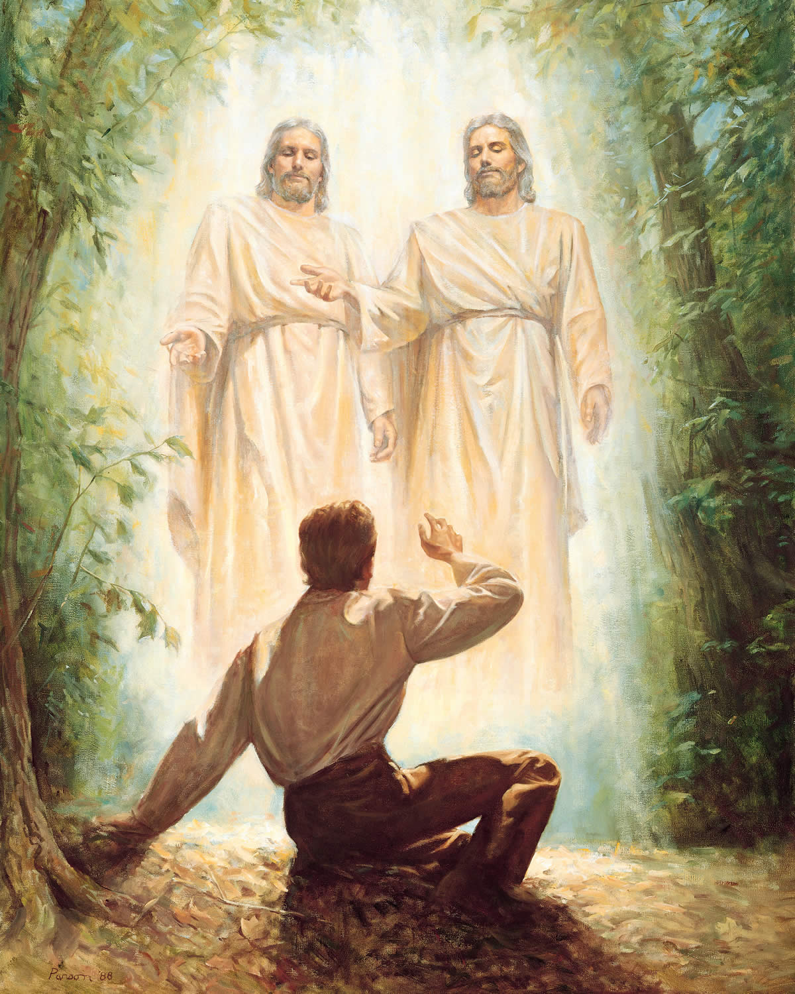
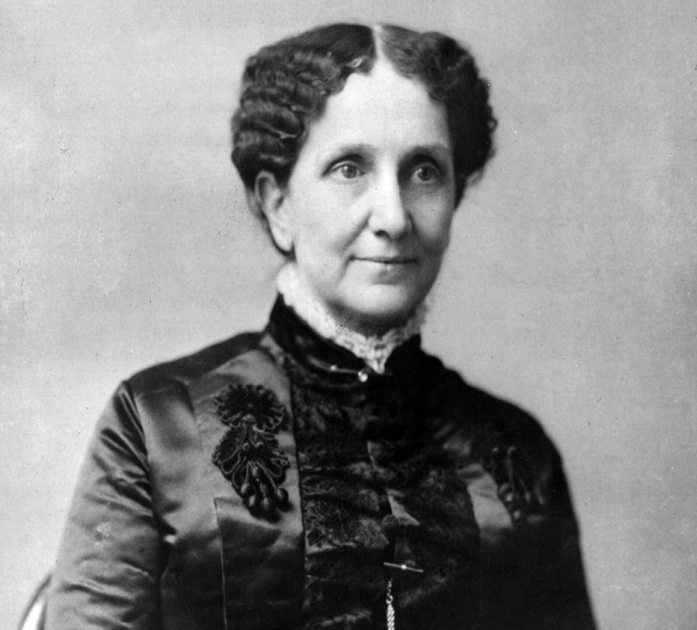
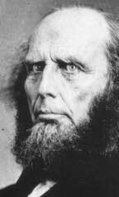
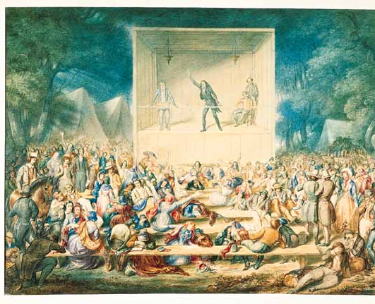
Situácia v USA
Druhé veľké prebudenie (1800-30)
1801 Kentucky, „Cane Ridge“
Charles Grandison Finney (1792–1875)
  „altar call“
Holiness Movement
Joseph Smith (1805–44), Mary Baker Eddy (1821–1910), Charles Taze Russell (1852–1916)
katolíci v USA
  1634 Chesapeake Bay
  1803 kúpa Louisiany (Florida, Mexiko)
  katolícke migračné vlny (Írsko, Taliansko, Nemecko) – Boston, New York
  1834 podpálenie kláštora v Charlestowne
  antikatolicizmus

Slide 15
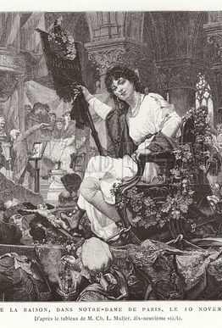
Veľká francúzska revolúcia a cirkev
Obdobie vlády francúzskeho národného zhromaždenia (1789–92)
  Občianska ústava duchovenstva (1790)
Vláda teroru (1793–4)
  1793 korunovácia Bohyne Rozumu
Vláda direktória (1795-1799)
  1796 vyhnanie Pia VI. (1775 – 1799) z Ríma
Napoleon Bonaparte (1799-1815)
  1801 konkordát, Ercole Consalvi (1757–1824)
  1802 organické články
  1804 korunovácia Piom VII. (1800 – 1823)

Slide 16
9 Osvietenstvo a modernizmus vo svetle kresťanstva – katolícky antimodernizmus, ultramontanizmus, I. vatikánsky koncil, počiatky sociálnej náuky katolíckej cirkvi, katolícky modernizmus
RLA07 Křesťanství II

Slide 17
Veľká francúzska revolúcia
cirkev pred revolúciou a jej oslabovanie
  spisy osvietencov
  obmedzovanie práv a privilégií kléru
  jansenizmus X jezuiti
  biskupi X curés
Obdobie vlády francúzskeho národného zhromaždenia (1789–92)
  14. 7. 1789 dobytie Bastily
  4. 8. 1789 augustové dekréty
  26. 8. 1789 Deklarácia práv občana a človeka
  12. 7. 1790 Občianska ústava duchovenstva
  1791 Aliancia Pia VI. (1775-99)
  otázka protináboženskosti
  „štátna“/“konštitučná“ cirkev – „vzdoro“cirkev – antináboženská platforma

Slide 18
Veľká francúzska revolúcia
Obdobie republiky (1792-95)
  21. 6. 1791 zatknutie Ľ. XVI.
  10. 8. 1792 útok na kráľovský palác, prevrat
  20. 9. 1792 bitka pri Valmy
Vláda teroru (1793–4)
  21. 1. 1793 poprava Ľ. XVI
  1. vlna dechristianizácie (1793-94)
    cirkev ako súčasť ancien regime, náboženstvo ako povera
    občianske náboženstvo
  1793 korunovácia Bohyne Rozumu

Slide 19
Veľká francúzska revolúcia
Vláda direktória (1795-1799)
  1796 vyhnanie Pia VI. (1775 – 1799) z Ríma
  2. vlna dechristianizácie (1797 – 1801)
  9. 11. 1799 zvrhnutie Direktória
Napoleon Bonaparte (1799-1815)
  1801 F. konkordát, Ercole Consalvi (1757–1824)
  1802 organické články
  1804 korunovácia Piom VII. (1800 – 1823)
  1808 vstup francúzskych vojsk do Ríma a zadržanie pápeža v Kvirinálskom paláci
  1809 imperiálny dekrét rušiaci pápežskú suverenitu
  1814 kolaps napoleonovského režimu a Ľ. XVIII.

Slide 20
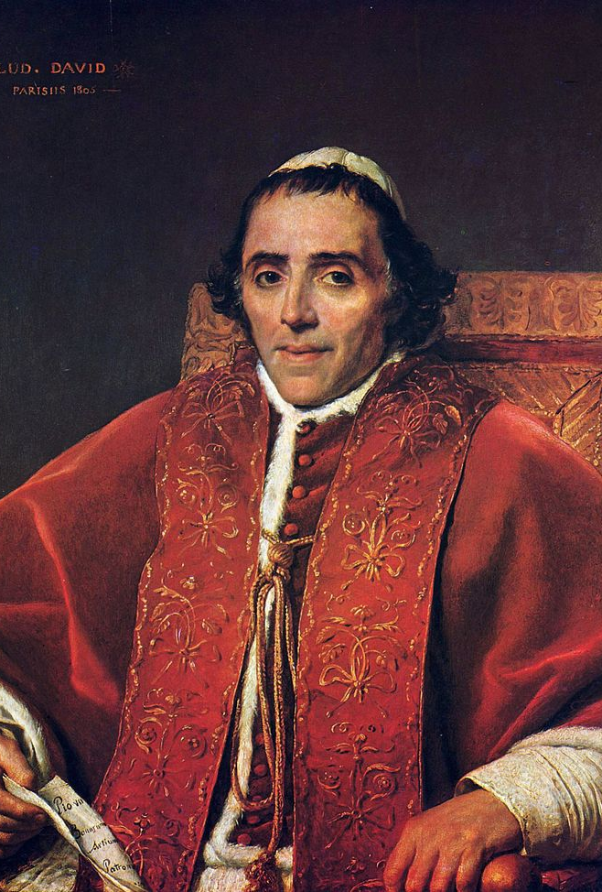
Pius VII. (1800 – 1823)
obdobie obnovy
zelanti a politicanti
kardinál Ercole Consalvi (1757–1824)
1814 návrat p. a vatikánskych archívov do Ríma
  obnovenie jezuitského rádu
  aliancia oltáru a trónu
1814-15 Viedenský kongres
1816 reformy

Slide 21
Lev XII. (1823 – 1829)
  zrušenie Consalviho reforiem
Pius VIII. (1829 – 1830)
Gregor XVI. (1831 – 1846)
  posilnenie anti-liberálneho postoja a nepokojov
  Rakúsko v boji proti nacionalistickým povstalcom

Slide 22
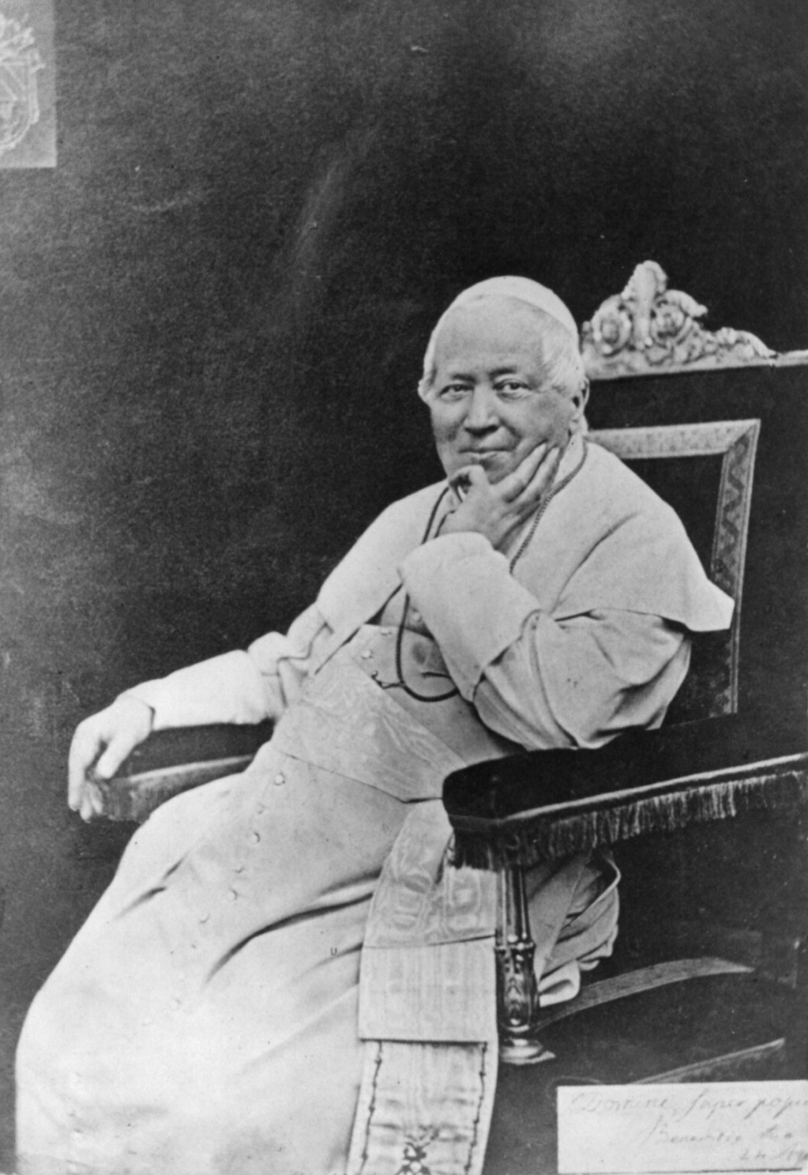
Pius IX. (1846–78)
nárast nacionalizmu a hnutie “Risorgimento”
1848 útek do pevnosti Gaeta
1860 porážka pápežských vojsk
1861 vytvorenie jednotného talianskeho kráľovstva
1870-71 francúzsko-pruská vojna

Slide 23
Pius IX. (1846–78)
(neo-)ultramontanizmus
Vincenzo Gioberti (1801–1852)
Joseph de Maistre (1753–1821)
1854 mariánska dogma
1864 „Sylabus of Errorum“

Slide 24
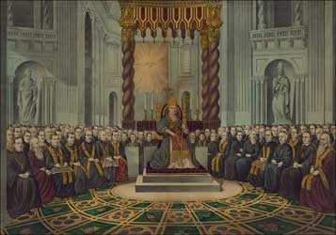
1. vatikánsky koncil (1869–70)
„Dei Filius“ – rozum a viera
„Pastor Aeternus“ – pápežská neomylnosť

Slide 25
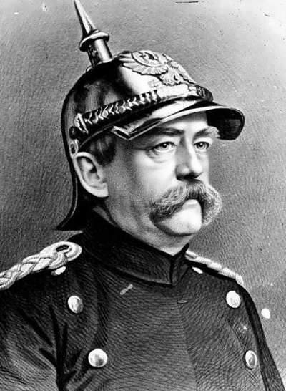
Bismarckov „Kulturkampf“ v Prusku
1848/49 zjednocovanie Nemecka
1861 Viliam I. menuje Bismarcka premiérom a ministrom zahraničia
1866 vojna proti Rakúsku
1870-71 francúzsko-pruská vojna, zjednotenie Nemecka
1871 útok na katolícku cirkev
1873 štát dosadzuje klérus
1875 zrušenie náboženských rádov
1878 uzavretie seminárov

Slide 26
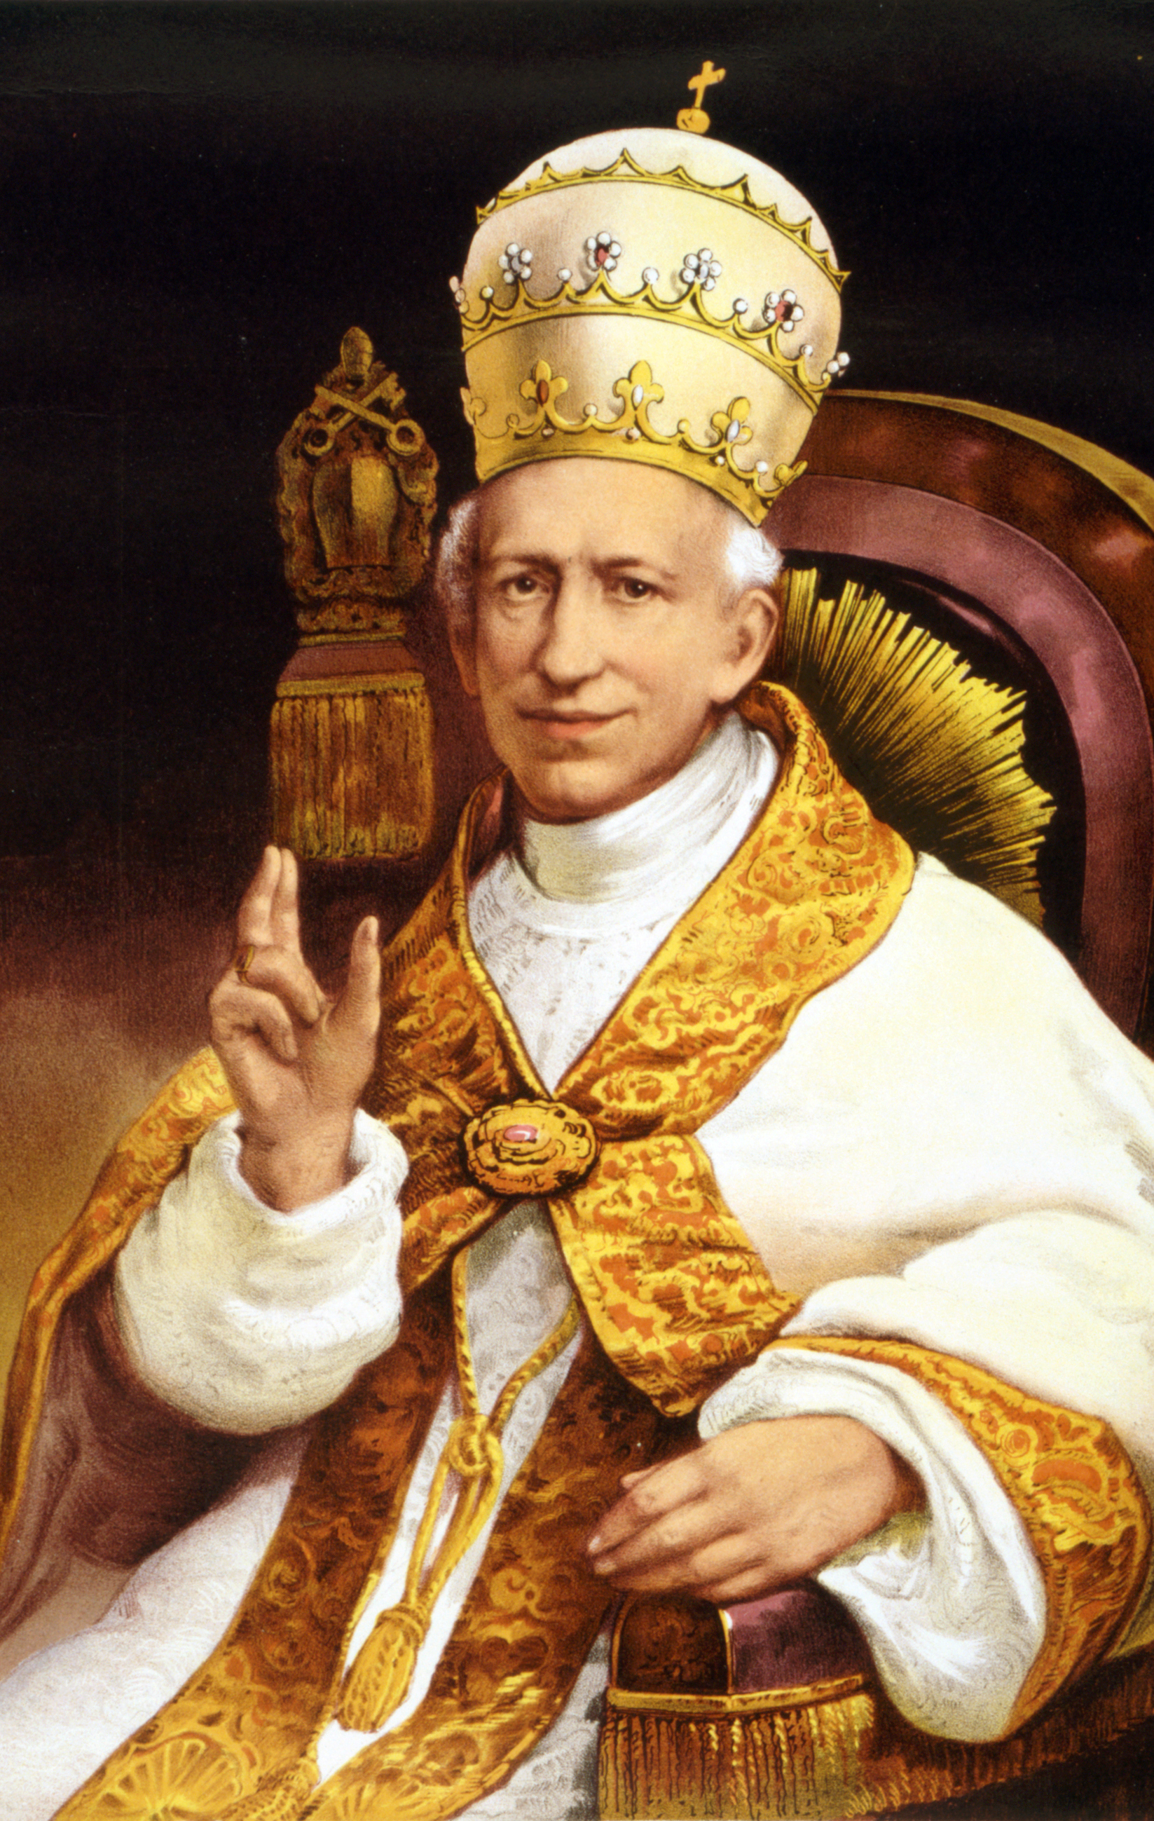
Lev XIII. (1878-1903)
„Aeterni Patris“
sociálne učenie katolíckej cirkvi
  G. XVI. „Cum Primum“ (1832)
  „Immortale Dei“ (1885)
  „Plurimis“ (1888) a „Catholicae Ecclesiae“ (1890)
  „Libertas“ (1888)
zdroje
  Frédéric Ozanam
  Wilhelm Emmanuel von Ketteler
1. 5. 1891 (15. 5.) „Rerum novarum“
  Matteo Liberatore

Slide 27
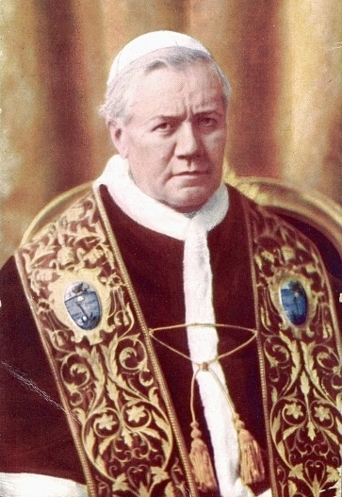
Pius X. (1903–1914)
1903 – „E Supremi“
1907 – „Lamentabili Sane Exitu“
1907 – „Pascendi Dominici Gregis“

Slide 28
Liberálna teológia
Friedrich Daniel Ernst Schleiermacher (1768–1834)
  1799 „O náboženství: Řeči ke vzdělancům mezi jeho pohrdači“
  1820-1821 „Křesťanská víra představená v souvislosti podle zásad evangelické církve“
Radikálna kritika evanjelií
  tübigenská škola
    Ferdinand Christian Baur (1792—1860)
    David Friedrich Strauss (1808—1874)
    Adolf von Harnack (1851–1930)
    Albrecht Ritschl (1822—1889)
      „Die christliche Lehre von der Rechtfertigung und Versöhnung“
Nábožensko-historická škola
  Ernst Troeltsch (1865–1923)
interpretácia biblického učenia
autentická podoba Ježiša Krista
etický rozmer kresťanstva
radikálna kritika evanjelií
historicko-kritické skúmanie Biblie
škola dejín náboženstva

Slide 29
Katolícky modernizmus
Alfred Loisy (1857–1940)
George Tyrrell (1861–1909)
relativita a dejinnosť teológie
inšpirácia protestantskou exegézou
odmietnutie diskontinuity medzi Ježišom a cirkvou
Pius X. „Pascendi dominici gregis“ (1907)
katolícka tübingenská škola
  Johann Sebastian von Drey (1777 – 1853), Johann Adam Möhler (1796 – 1838), Johann Baptist von Hirscher (1788 – 1865), Franz Anton Staudenmaier (1800 – 1856), Johannes von Kuhn (1806 – 1887)

Slide 30
10 Křesťanství ve věku extrémů I – západní křesťanství a krize západní společnosti v 1.polovině 20. století, západní křesťanství a totalitarismus.
Křesťanství ve věku extrémů II – aggiornamento a II. vatikánský koncil, ekumenismus, globalizace a západní křesťanství.
RLA07 Křesťanství II

Slide 31
Pápežstvo na začiatku 20. storočia
pápežstvo a modernita
romanizácia
kult pápeža
pápež ako nadnárodný diplomat a „peacemaker“
sociálny aspekt
rozvoj teologického myslenia
ekumenické hnutie
mariánske hnutie

Slide 32
Pius X. (1903–1914)
1903 – „E Supremi“
1907 – „Lamentabili Sane Exitu“
1907 – „Pascendi Dominici Gregis“

Slide 33
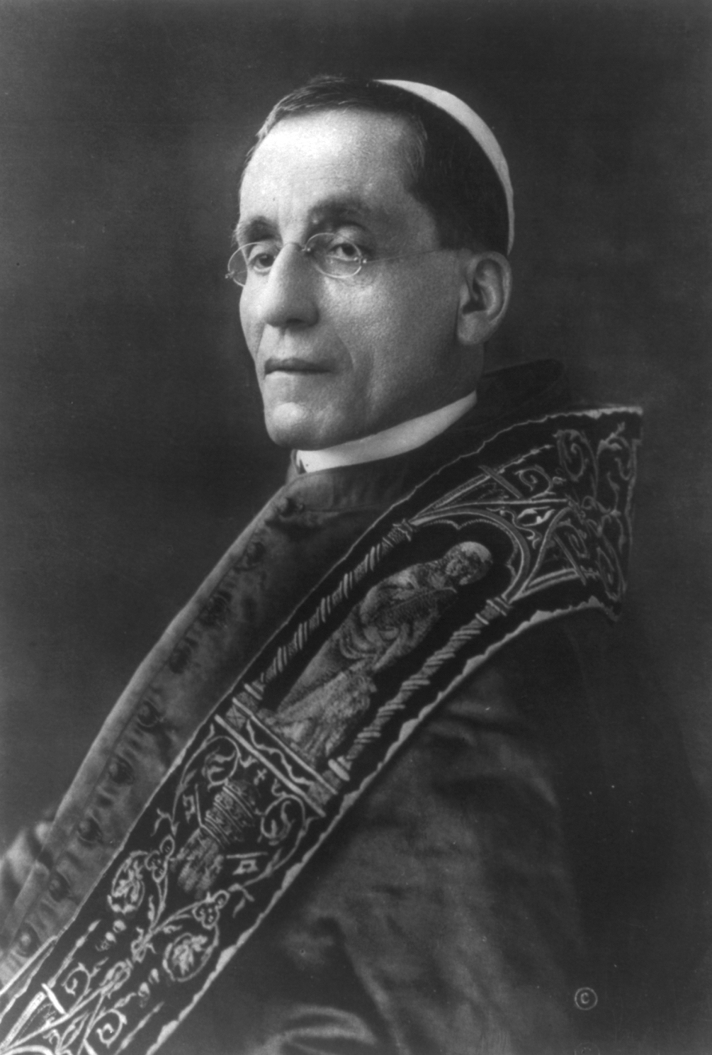
Benedikt XV. (1914 – 1922)
1. svetová vojna
sekretár Pietro Gasparri
Kódex kanonického práva (1917)
Katechizmus katolíckej cirkvi (1921)
ortodoxné východné cirkvi
rozhovory v Malines
„Maximum illud“ (1921)

Slide 34
Medzi vojnami
Rudolf Otto (1869–1937)
Karl Holl (1866–1926)
Rudolf Bultmann (1884–1976)
  demytologizácia
  Formgeschichte
  Sitz im Leben
Paul Tillich (1886–1965)
  „tretia cesta“ (medzi dialektickou a liberálnou teológiou)

Slide 35
Situácia v Nemecku
hnutie „Nemeckí kresťania“
1933 „árijská klauzula“
Reinhold Krause (1893–1980) a podpora nacizmu
Dietrich von Hildebrand (1889–1977)
Dietrich Bonhoeffer (1906-1945)
  kirchenkampf
  1934 Vyznávajúca cirkev
Karl Barth (1886–1968)
  teológia krízy vs. kultúrny protestantizmus

Slide 36
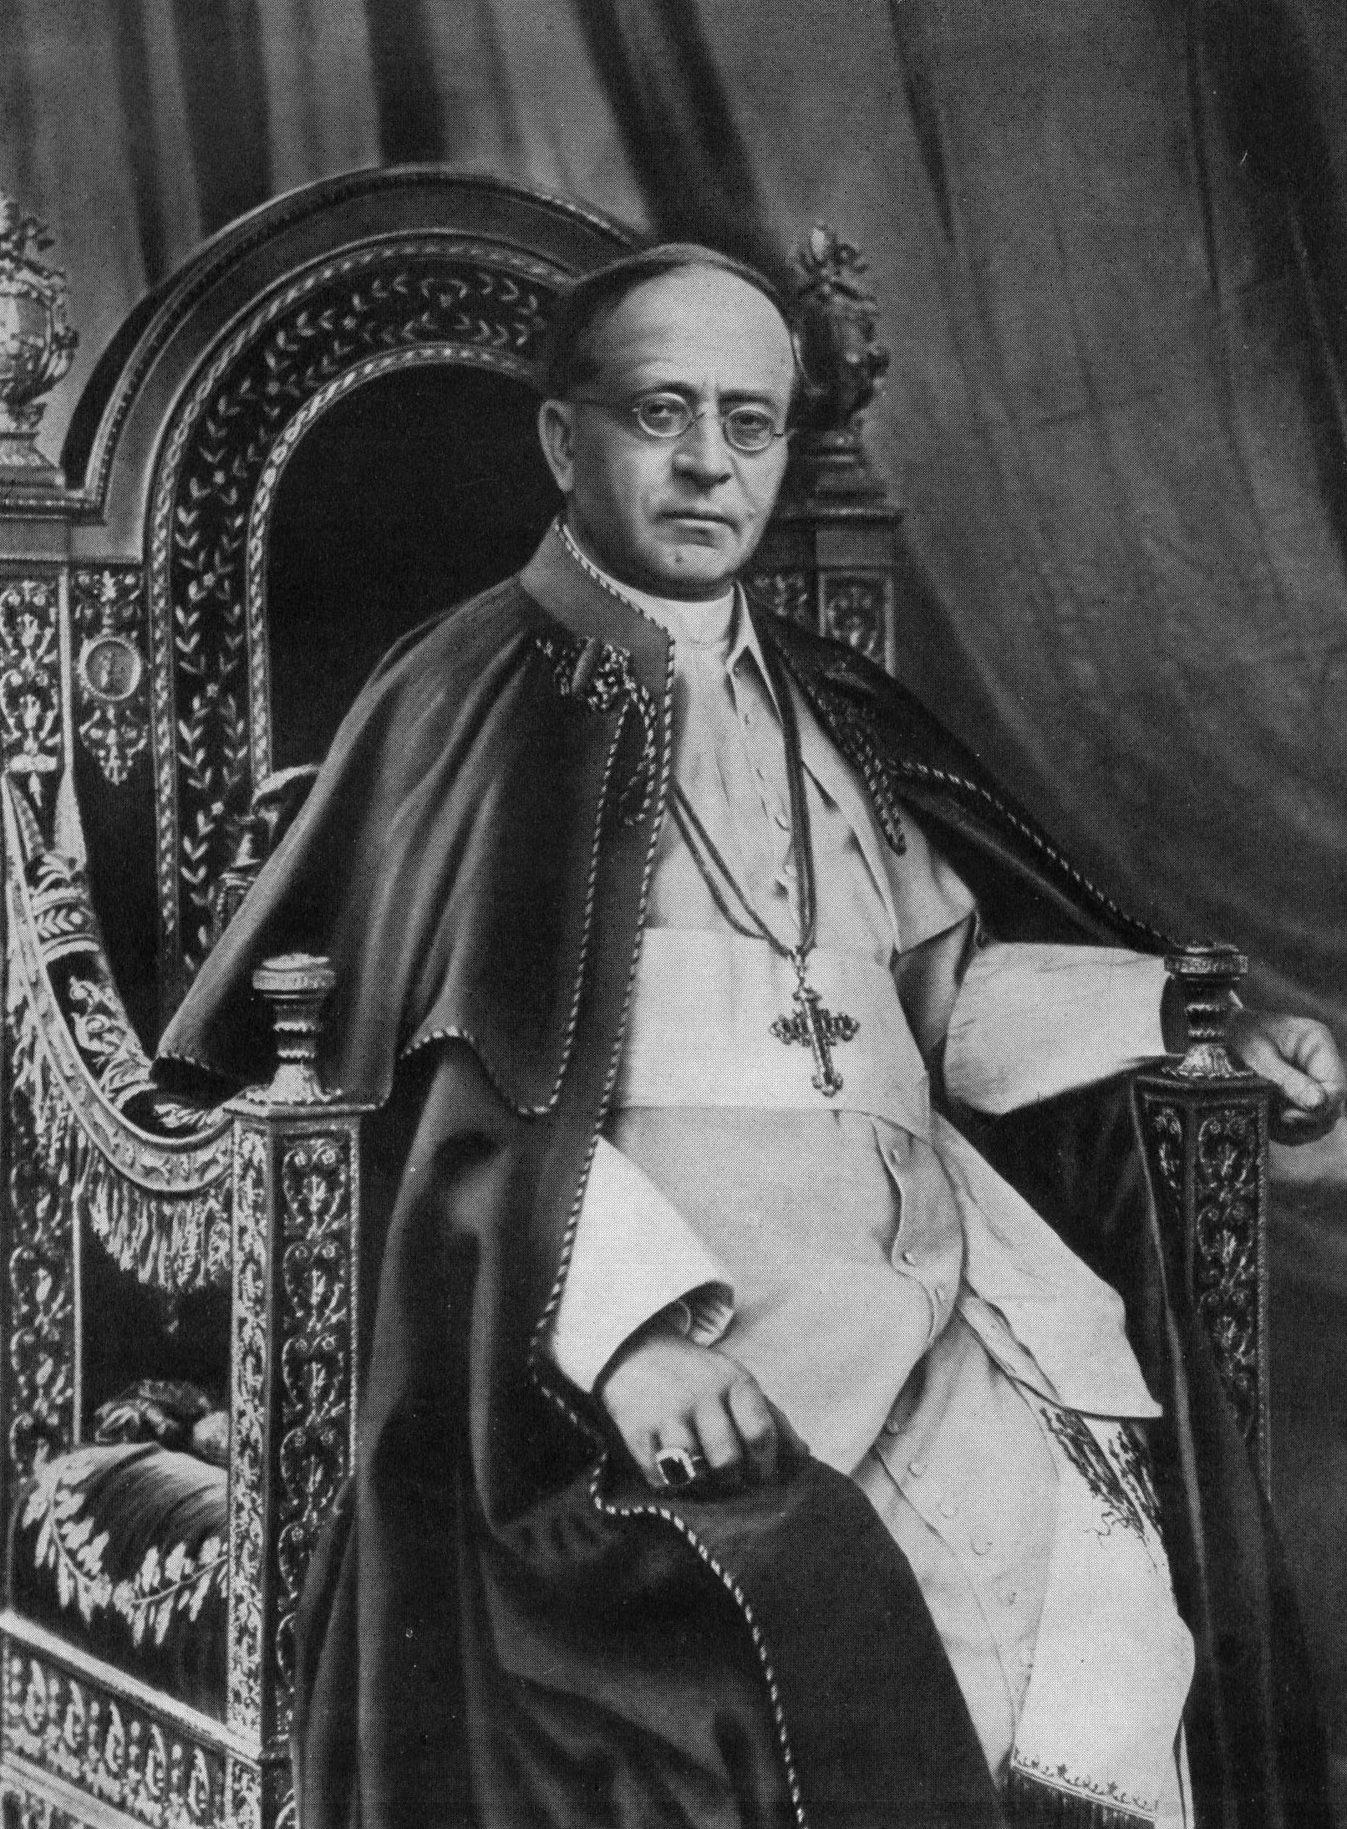
Pius XI. (1922-39)
fašistické hnutie a „rímska otázka“
  lateránske zmluvy (1929)
Reichskonkordat (1933)
„Mit brennender Sorge“ (1937)
„Humani generis unitas“ (1938)
„Casti connubi“ (1930)
„Quadragesimo anno“

Slide 37
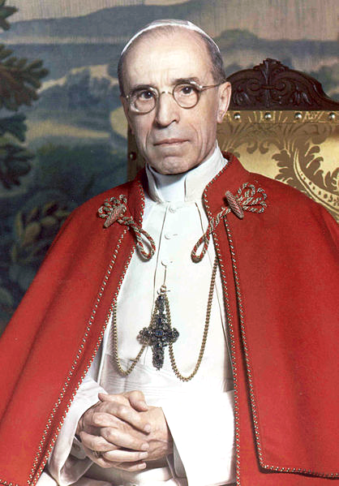
Pius XII. (1939–1958)
2. svetová vojna
  1940 plán „päťbodového mieru“
  holokaust
vzťahy s USA
studená vojna
„Munificentissimus Deus“ (1950)
„Humani generis“ (1950)
„Divino afflante spiritu“ (1943)

Slide 38
Po 2. svetovej vojne
Nouvelle Théologie
  Joseph Ratzinger
teológia oslobodenia
  Gustavo Guttierez
  Leonardo Boff
feministická teologie osvobození
  Carter Heyward

Slide 39
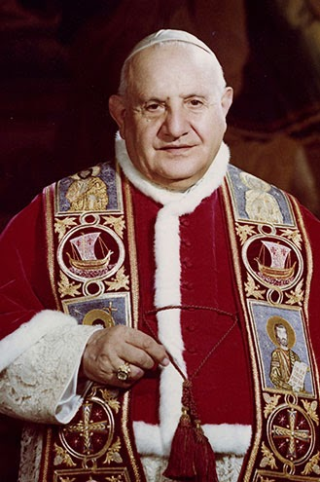
Ján XXIII. (1958–1963)
„provizórny pápež“
progresívne vs. konzervatívne krídlo
„Mater et magistra“ (1963)
„Pacem in terris“ (1963)
otvoreniu sa Východu
pápež Koncilu

Slide 40
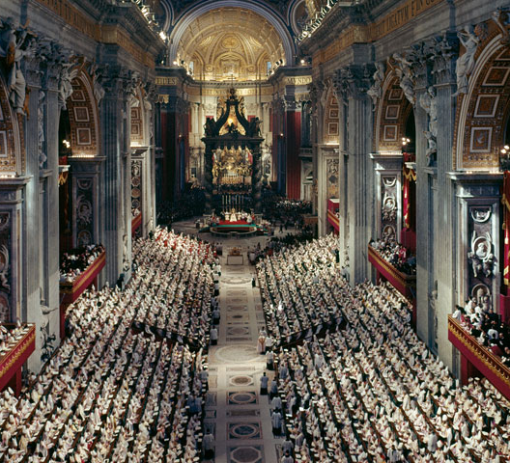
2. Vatikánsky koncil (1962-1965)
Ján XXIII - Pavol VI.
aggiornamento
„Sacrosanctum concilium“ – liturgia
„Lumen gentium“
„Gaudium et Spes“
„Nostra aetate“ a „Unitatis redintegratio“
ekumenismus
  Hans Küng

Slide 41
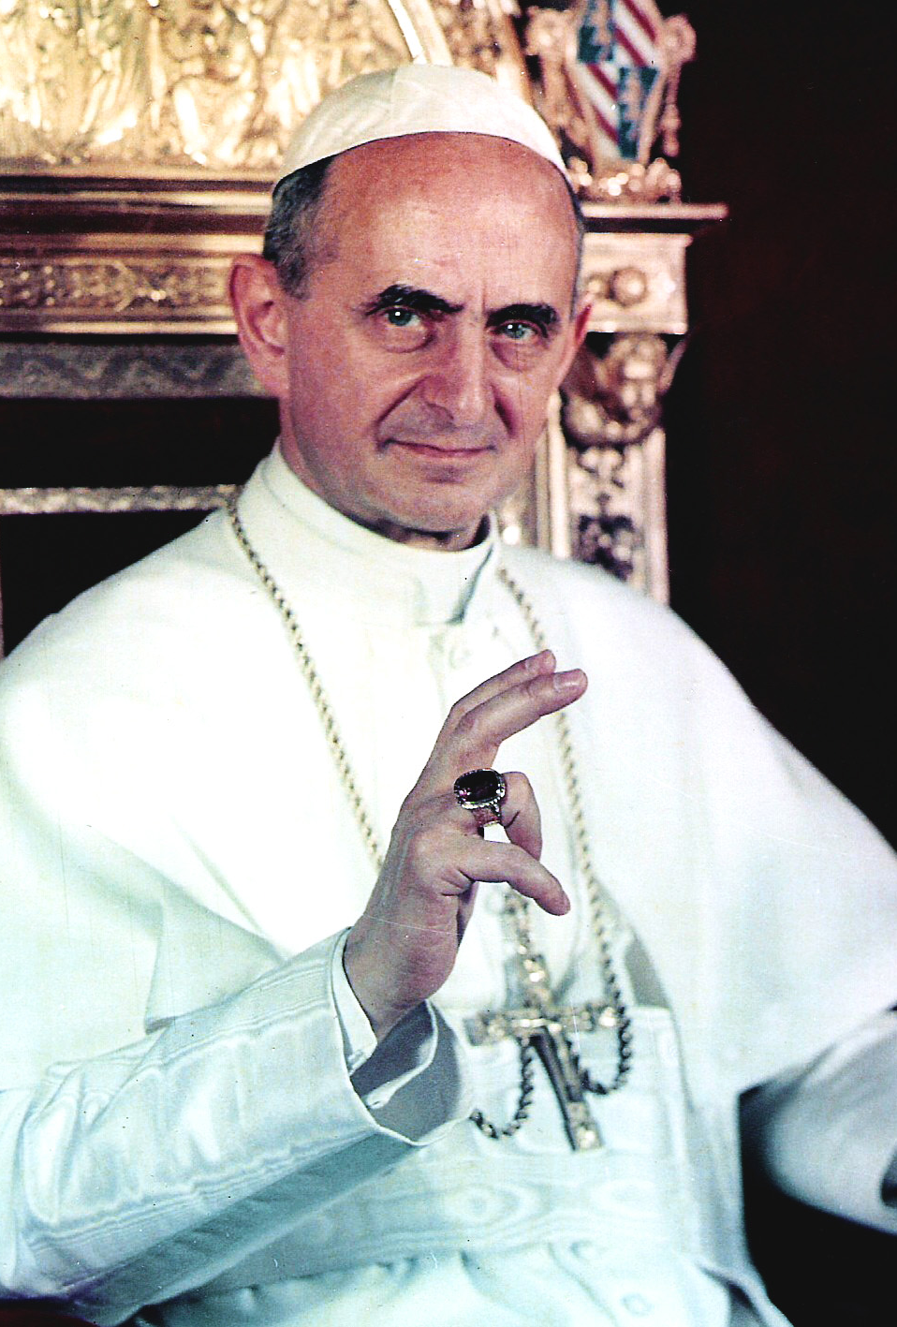
Pavol VI. (1963–1978)
„Dei Verbum“
náboženská sloboda
„Popolorum progressio“ (1967)
ostpolitik
zápas s dôsledkami koncilu
  tradicionalistickí
    Marcel Lefebvre - Kňazské bratstvo svätého Pia X.
  progresívni
„Sacerdotalis caelibatus“ (1967)
„Humanae vitae“ (1968)
„Personae humanae“ (1975)

Slide 42
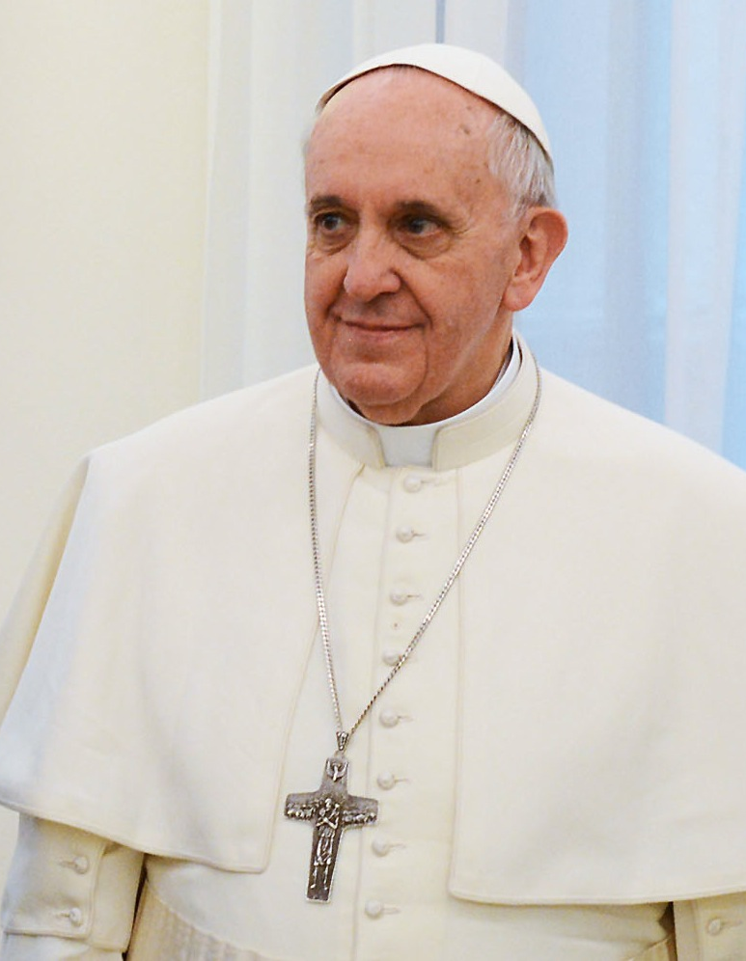
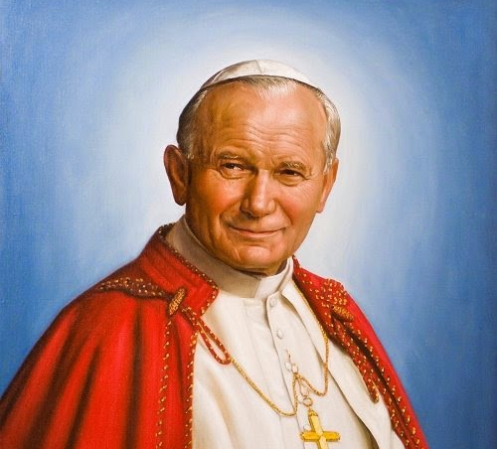
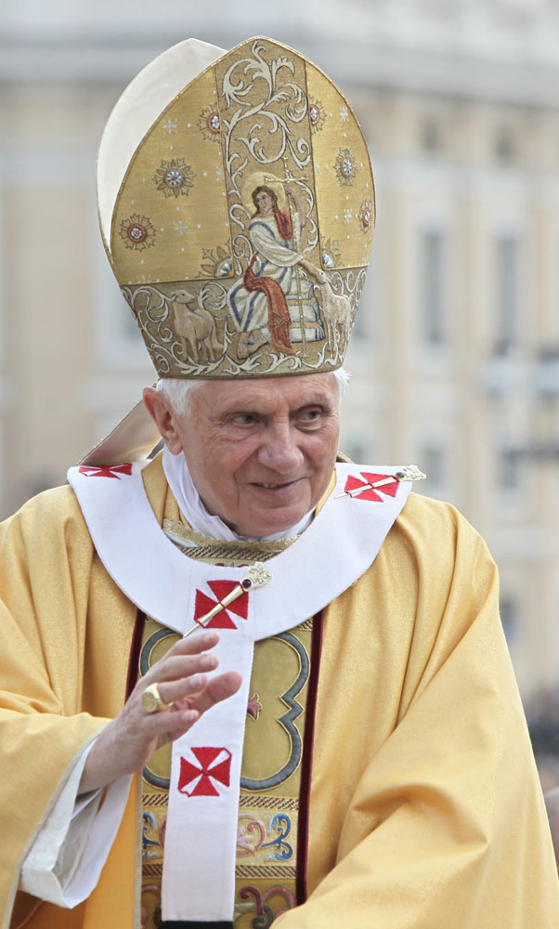
Ján Pavol II. (1978–2005)
  „Ordinatio sacerdotalis“ (1994)
  „Veritatis splendor“ (1993)
Benedikt XVI. (2005 – 2013)
  reformný, neskôr konzervatívny
František I. (2013 – )
  jezuita
  vplyv teológie oslobodenia
  dôraz na sociálnu pomoc
  ekumenizmus
  kritika kapitalizmu

Slide 43
Postmoderné křesťanstvo
spoločenstvo
racionalita
absolútna objektivita vedy
rozvoj poznania a pokrok

